Slide 1


Slide 2





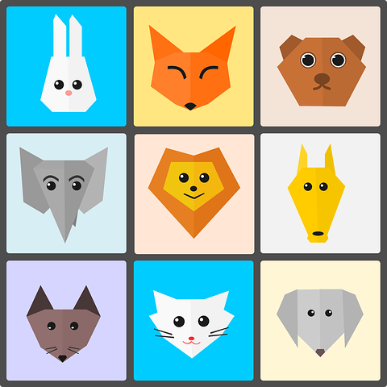
واحد
اثنان
ثلاثة
أربعة
خمسة
ستة

Slide 4

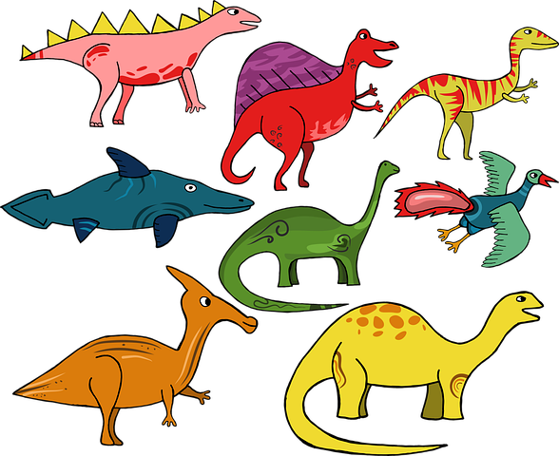


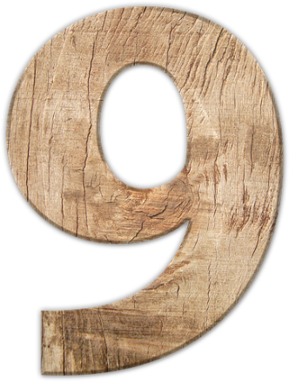

سبعة
سبعة
عشرة
عشرة
ستة
سبعة

Slide 6




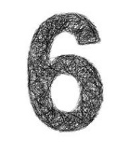

اثنان
واحد
اثنان
ثلاثة
Пять [pyat]
أربعة
خمسة
ستة

Slide 8






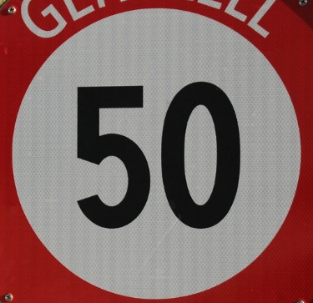

سبعة
ستة
صفر
ألف
مائة
عربى

